Slide 1
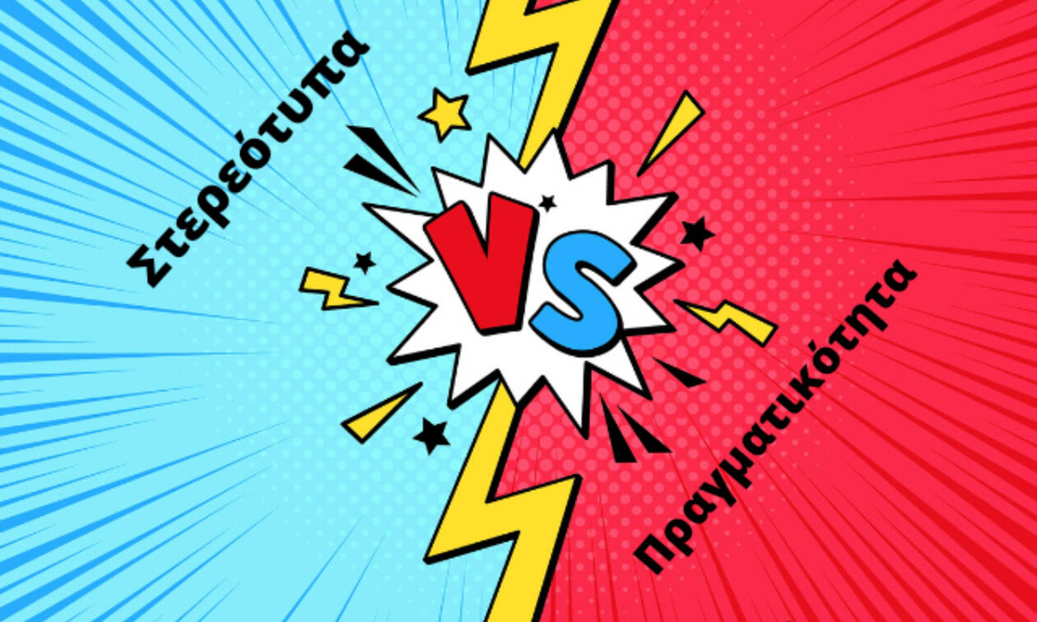

Slide 2
ΟΡΙΣΜΟΣ
Ως στερεότυπο χαρακτηρίζεται ο συμβολικός χαρακτηρισμός που αποδίδεται στα μέλη ομάδας ανθρώπων (εθνικής, κοινωνικής κ.λπ.)
και βασίζεται σε γενικεύσεις (ενδεχομένως αυθαίρετες),
π.χ. ότι οι Γερμανοί είναι πειθαρχικοί, οι Σκοτσέζοι τσιγκούνηδες κ.ά.
Τι χαρακτηρισμός είναι ένα στερεότυπο;
Πού βασίζεται;
Πείτε κάποια παραδείγματα

Slide 3

Ας διευρύνουμε τον ορισμό
αντιλήψεις και παγιωμένες απόψεις που έχουν διαμορφωθεί με την πάροδο των χρόνων
-όχι κατ’ ανάγκη μέσω προσεκτικής παρατήρησης και ουσιαστικού προβληματισμού-,
τα οποία περνούν από γενιά σε γενιά
Ποια χαρακτηριστικά έχουν οι στερεοτυπικές αντιλήψεις

Slide 4
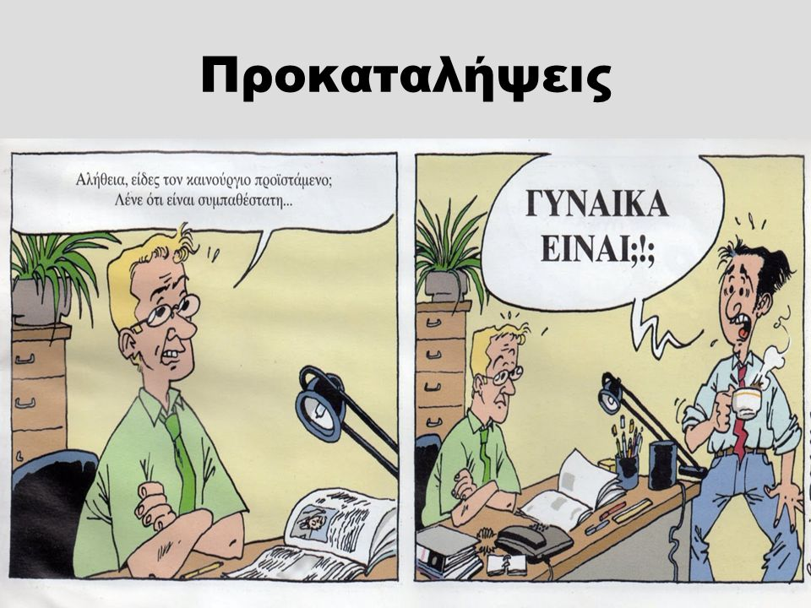
Ποια στερεοτυπική αντίληψη εκφράζεται εδώ;

Slide 5
επαναλαμβάνονται επίμονα από μεγάλο μέρος του πληθυσμού
έρχονται σ’ επαφή με αυτά οι νέοι από την παιδική τους ήδη ηλικία,
όταν δηλαδή δεν έχουν την αναγκαία κριτική ικανότητα προκειμένου να θέσουν υπό έλεγχο την αλήθεια και την εγκυρότητά τους.
Από πού αντλούν την ισχύ τους

Slide 6

Τα στερεότυπα, λόγω της γενίκευσης που παρουσιάζουν στην προσέγγιση της πραγματικότητας,
εξυπηρετούν την τάση του ανθρώπινου εγκεφάλου να κατηγοριοποιεί τις πληροφορίες που λαμβάνει
και να διαμορφώνει τυποποιημένα σχήματα διαχείρισης της καθημερινότητας.
Ωστόσο, ακριβώς επειδή τα στερεότυπα περνούν στη σκέψη των ανθρώπων από πολύ μικρή ηλικία,
λαμβάνουν τη μορφή προκαταλήψεων που πολύ δύσκολα μπορούν να αναθεωρηθούν και να απορριφθούν στη συνέχεια.
Κάποια βασικά χαρακτηριστικά τους κα τρόποι λειτουργία τους

Slide 7
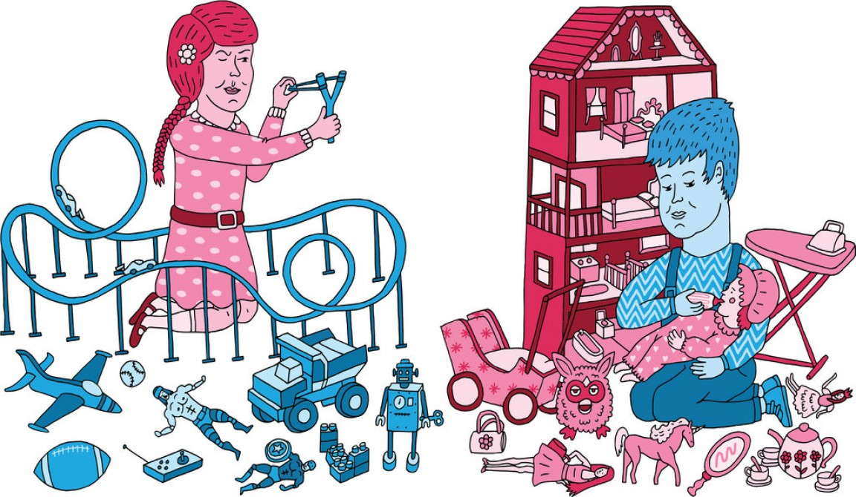
ΕΙΔΗ ΣΤΕΡΕΟΤΥΠΩΝ
Στερεότυπα σε σχέση με τα δύο φύλα
Ο ρόλος, αλλά και το κοινωνικώς αναμενόμενο από το κάθε φύλο συνιστούν βασικά αντικείμενα στερεοτυπικών συλλογισμών.
το χρώμα των ρούχων που αναλογούν στα νεογέννητα ανάλογα με το φύλο τους,
τα ενδιαφέροντα, τις επαγγελματικές επιλογές και τη συμπεριφορά των ενήλικων γυναικών και ανδρών

Slide 8
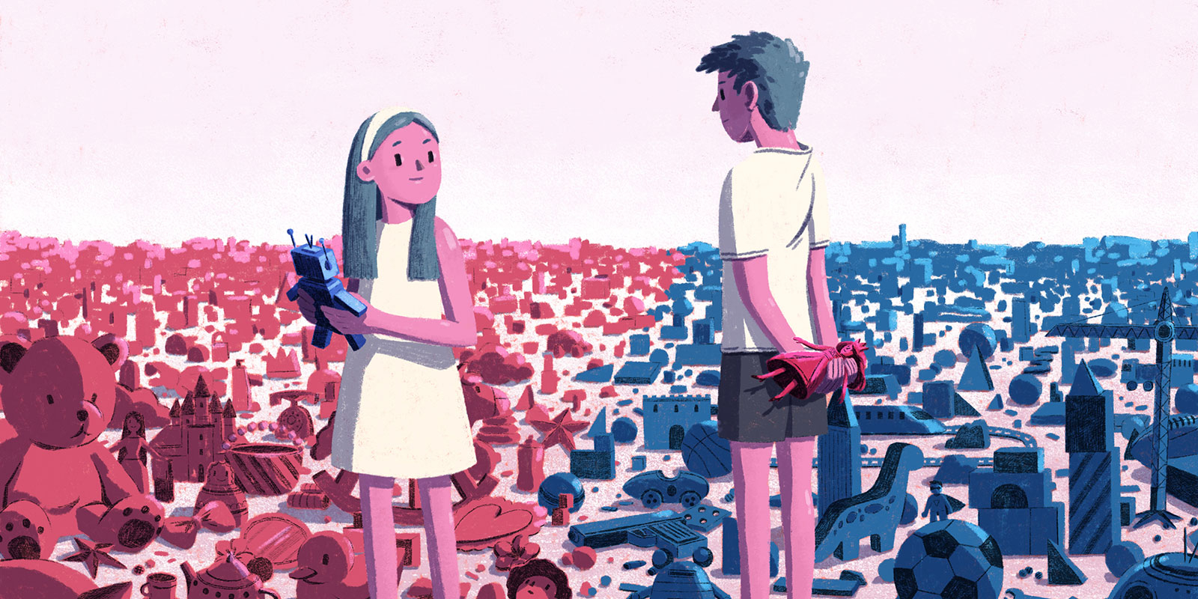
Το κάθε κορίτσι από τη στιγμή της γέννησής του, μέχρι πέρα ως την ενηλικίωσή του, θα βρίσκεται υπό ένα διαρκή βομβαρδισμό πληροφοριών, υποδείξεων και απαιτήσεων σε σχέση με το τι είναι αναμενόμενο, τι είναι «φυσιολογικό» και τι είναι αποδεκτό για μια γυναίκα.
Το ίδιο ακριβώς συμβαίνει και με κάθε αγόρι.
Πρόκειται για μια σταθερά επαναλαμβανόμενη διαδικασία,
που καταλήγει να περάσει σε κάθε νέα γενιά πολύ συγκεκριμένες αντιλήψεις για τον ειδικότερο προορισμό του κάθε φύλου, αφήνοντας ελάχιστα περιθώρια για παρεκκλίσεις.

Slide 9

Στερεότυπα σε σχέση με τα επαγγέλματα.
Το παραδοσιακό κύρος ορισμένων επαγγελμάτων διατηρείται
παρά τις συνεχείς εξελίξεις και αλλαγές στον εργασιακό χάρτη,
ΓΙΑΤΙ;
λόγω της στερεοτυπικής επανάληψης αξιολογικών χαρακτηρισμών σε σχέση με τις διάφορες επαγγελματικές επιλογές.

Slide 10
Αποτέλεσμα:
Έτσι,
ένα χειρωνακτικό επάγγελμα,
έστω κι αν αποφέρει σημαντικότερα οικονομικά οφέλη, συνεχίζει να θεωρείται υποδεέστερο
από ένα επάγγελμα πνευματικής υφής, όπως είναι αυτό του γιατρού ή του δικηγόρου,
ΓΙΑΤΙ;
μόνο και μόνο γιατί παραμένει σε ισχύ η στερεοτυπική αντίληψη πως εκείνος που καταβάλλει πνευματικό μόχθο είναι άνθρωπος των γραμμάτων, με σπουδές και πνευματική καλλιέργεια,
και άρα του αναλογεί υψηλότερη κοινωνική αναγνώριση σε σχέση με εκείνον που καταβάλλει σωματικό μόχθο.

Slide 11
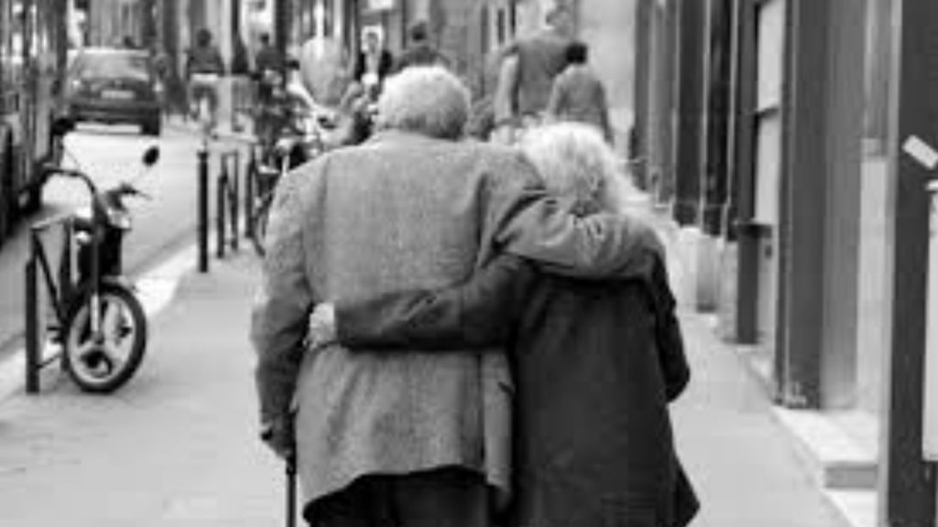
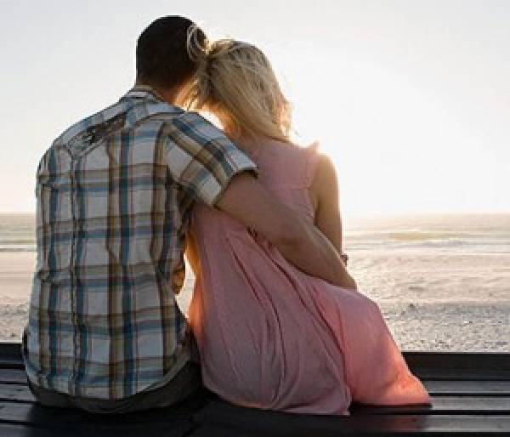

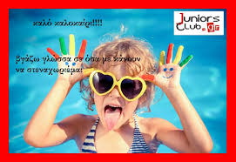
Στερεότυπα σε σχέση με την ηλικία
ποια είναι η αναμενόμενη συμπεριφορά,
ιδεολογική τοποθέτηση και
εξωτερική εμφάνιση των ανθρώπων
ανάλογα με την ηλικία τους, αποτελούν συχνά αντικείμενο στερεοτυπικής προσέγγισης.

Slide 12
Τι στάση έχουμε
Αποφυγή. Εκδηλώνεται με το να αποφεύγουμε ένα άτομο ή μια ομάδα.
Λεκτική κατάχρηση. Εκδηλώνεται με το να μιλάμε αρνητικά για μια συγκεκριμένη ομάδα ατόμων ( π.χ. για τους Πόντιους)
Διάκριση. Εκδηλώνεται με υποτίμηση, με κακομεταχείριση, με χαμηλότερη αμοιβή, με αποκλεισμό από ευκαιρίες κτλ
Βίαιη κατάχρηση. Εκδηλώνεται με σαρκασμό, με ενόχληση, με απειλές κτλ
Εξάλειψη. Εκδηλώνεται με εχθρική συμπεριφορά όπως απομονώνοντας, διώχνοντας, σκοτώνοντας, λυντσάροντας, προβαίνοντας σε γενοκτονία ή σε εθνο-κάθαρση.

Slide 13
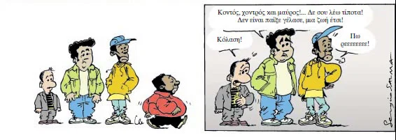

Slide 14
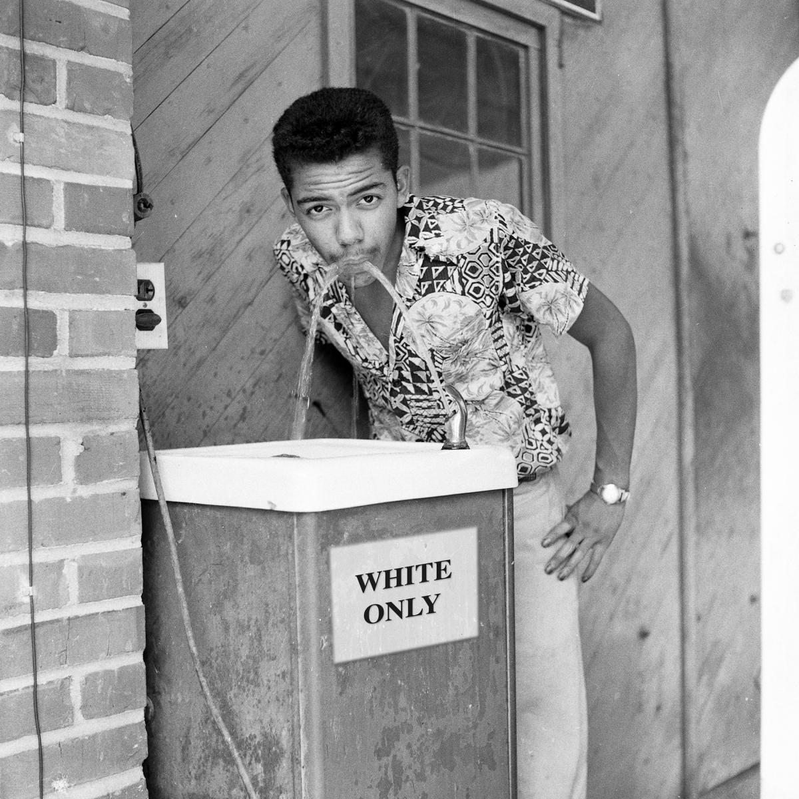
Οι στερεοτυπικές αντιλήψεις συνεπάγονται δυσάρεστες συνέπειες για ολόκληρους λαούς σε κοινωνικό επίπεδο.
Το θέμα των αρνητικών αντιλήψεων για εθνότητες ή μειονότητες έχει δημιουργήσει πολλά δεινά στην ιστορία της ανθρωπότητας
(π.χ. εξόντωση εκατομμυρίων Εβραίων από το χιτλερικό καθεστώς, σφαγή των Αρμενίων από τους Τούρκους, διωγμοί Παλαιστινίων κτλ.).

Slide 15
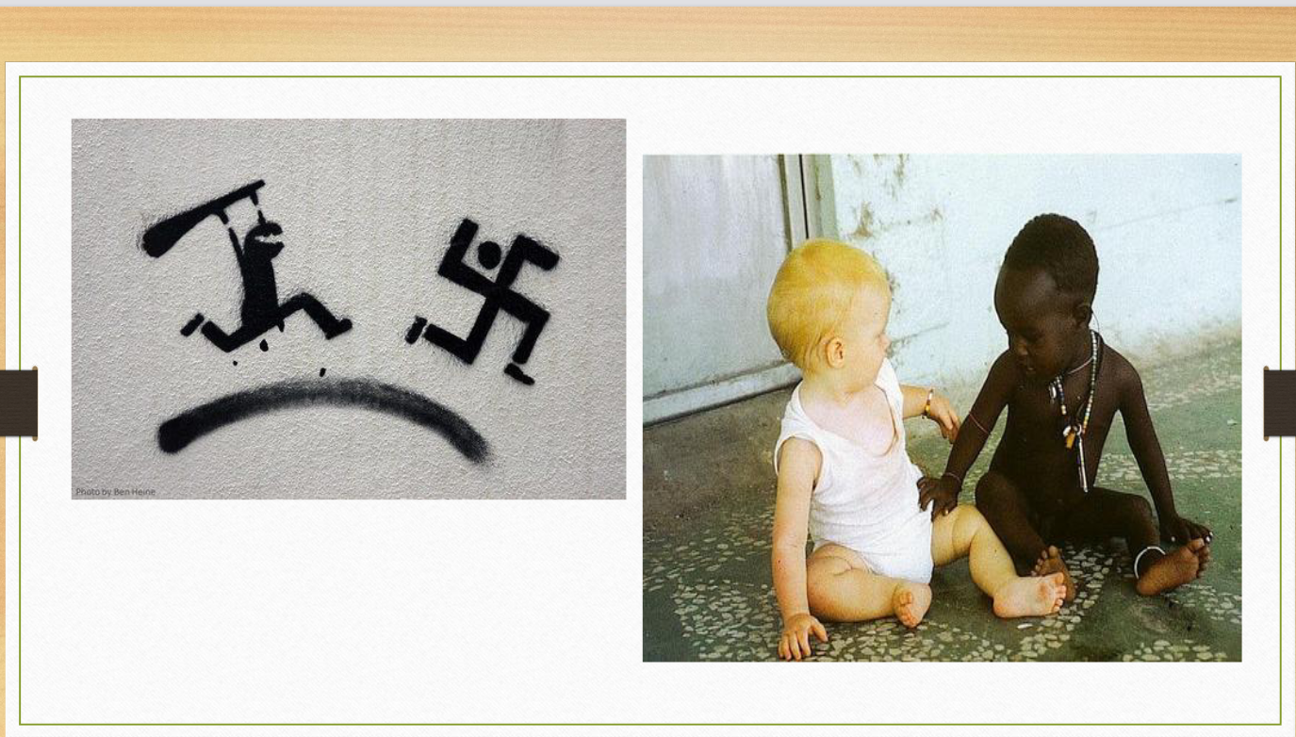

Slide 16
